Slide 1
8.5 动态规划应用举例
(此内容仅供学有余力的学生参考）

Slide 2
8.5.1 离散动态规划问题

Slide 3
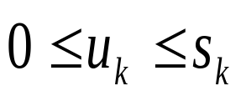
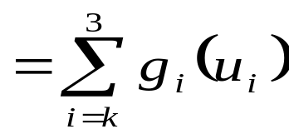
阶段k=1，2，3
决策变量u_{k}：
例1（资源分配问题）某有色金属公司拟拨出50万元对所属三家冶炼厂进行技术改造，若以十万元为最少分割单位，各厂收益与投资的关系如下表：
给工厂k的投资额
状态变量s_{k}：
在第k阶段时可供工
厂k到工厂3分配的
资金数
 | 1 | 2 | 3
1 | 4.5 | 2 | 5
2 | 7 | 4.5 | 7
3 | 9 | 7.5 | 8
4 | 10.5 | 11 | 10
5 | 12 | 15 | 13
收益
工厂
投资额
状态转移方程：
s_{k+1} = s_{k} -u_{k}
g _{k} (u_{k})=给工厂k投资
u_{k}（十万元）的收益
问：对三个工厂如何分配，
才能使总收益达到最大？
指标函数V_{k,n}
Notes:
离散变量的分段穷举法是我们最常用的方法，比较简单，利用动态规划的最优化原理来做，即使不写出递推方程，也能求出结果。如最短路问题、生产与存贮问题都是用分段穷举法

Slide 4
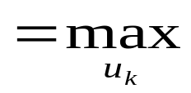


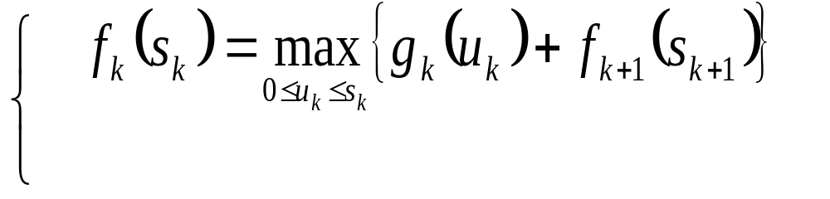


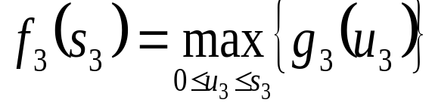
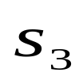



f_{k}（ s_{k} ）
=在工厂k，可供分配的资金数为s_{k}时，
投资工厂k至工厂3所得的最大总收益
求f₁（ 5 ）
 | 1 | 2 | 3
1 | 4.5 | 2 | 5
2 | 7 | 4.5 | 7
3 | 9 | 7.5 | 8
4 | 10.5 | 11 | 10
5 | 12 | 15 | 13
收益
工厂
基本方程：
投资额
k=3
0
1
2
3
4
5
0
1
2
3
4
5
0
5
7
8
10
13
0
1
2
3
4
5

Slide 5
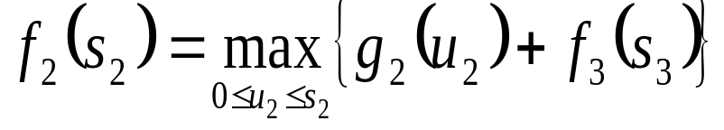
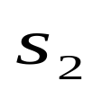




k=2
 | 1 | 2 | 3
1 | 4.5 | 2 | 5
2 | 7 | 4.5 | 7
3 | 9 | 7.5 | 8
4 | 10.5 | 11 | 10
5 | 12 | 15 | 13
收益
工厂
s_{k+1} = s_{k} -u_{k}
投资额
0
1
2
3
4
5
0
1
2
3
4
5
0
5
7
8
10
13
0
1
2
3
4
5
0
1
2
3
4
5
0
0
1
0
1
2
0 1 2 3
0 1 2 3 4
0 1 2 3 4 5
0
5
2
7
7
4.5
8
9
9.5
7.5
10
10
11.5
12.5
11
13
12
12.5
14.5
16
15
0
5
7
9.5
12.5
16
0
0
0或1
2
3
4

Slide 6
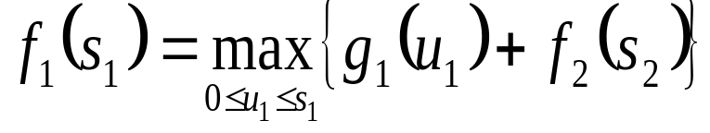
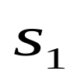

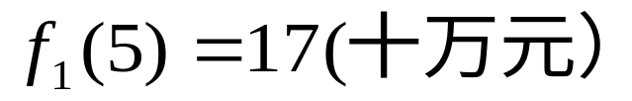



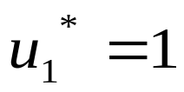
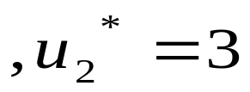
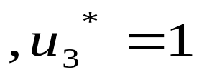
k=1
 | 1 | 2 | 3
1 | 4.5 | 2 | 5
2 | 7 | 4.5 | 7
3 | 9 | 7.5 | 8
4 | 10.5 | 11 | 10
5 | 12 | 15 | 13
收益
工厂
投资额
s_{k+1} = s_{k} -u_{k}
0
1
2
3
4
5
0
0
1
0
1
2
0 1 2 3
0 1 2 3 4
0 1 2 3 4 5
0
5
2
7
7
4.5
8
9
9.5
7.5
10
10
11.5
12.5
11
13
12
12.5
14.5
16
15
0
5
7
9.5
12.5
16
0
0
0或1
2
3
4
5
最大总收益：
0 1 2 3 4 5
16
17
16.5
16
15.5
12
最优策略：
17
1

Slide 7
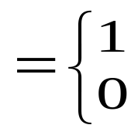
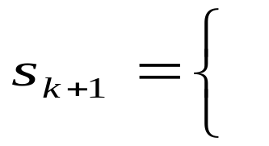
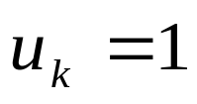
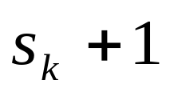
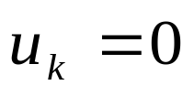
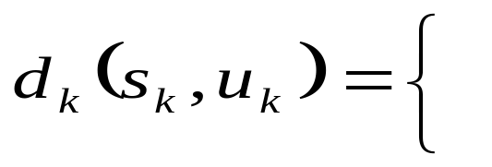
例2（设备更新问题）
购买新机器的费用－机器用了t年后的折旧费
问题的提出：
已知一台设备已使用了t年，再使用一年的效益为r(t)，维修费为v(t),若在第t+1年更新，则更新费为c(t),现要做一个n年的设备更新计划：每年年初做出决策，是继续使用旧机器还是更换一台新机器，使n年的总收益最大
阶段k=1,2, …,n
决策变量u_{k}
第k年更新
第k年不更新
状态变量s_{k}
=第k年初,机器已使用过的年限
1
状态转移方程：
第k年的收益：
r(0)
-v(0)
-c(s_{k})
r(s_{k})
-v(s_{k})

Slide 8

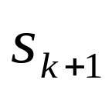










建模：
阶段k=1,2, …,n
决策变量u_{k}
第k年更新
第k年不更新
状态变量s_{k}
=第k年初,机器已使用过的年限
1
状态转移方程：
第k年的收益：
r(0)
-v(0)
-c(s_{k})
r(s_{k})
-v(s_{k})
基本方程：

Slide 9





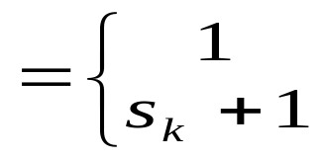
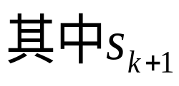
例 设某台新设备的年收益及年平均维修费、更新费
如下表所示，试作今后5年内的更新决策，使总收
益最大(单位：千元）。
使用年限t
0 1 2 3 4 5
效益r(t)
5 4.5 4 3.75 3 2.5
维修费v(t)
0.5 1 1.5 2 2.5 3
更新费c(t)
0.5 1.5 2.2 2.5 3 3.5
基本方程：
r (0)
-v (0)
-c (s_{k})
r (s_{k})
-v (s_{k})

Slide 10
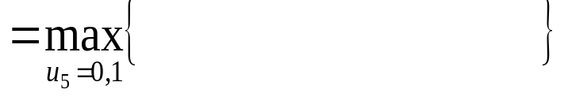






使用年限t | 0 | 1 | 2 | 3 | 4 | 5
 | 5 | 4.5 | 4 | 3.75 | 3 | 2.5
 | 0.5 | 1 | 1.5 | 2 | 2.5 | 3
 | 0.5 | 1.5 | 2.2 | 2.5 | 3 | 3.5
效益r(t)
维修费v(t)
r (0)
-v (0)
-c (s_{k})
更新费c(t)
r (s_{k})
-v (s_{k})
当k=5时，
1 2 3 4
3.5
3
2.5
2.3
1.27
2
0.5
1.5
3.5
2.5
2
1.5

Slide 11


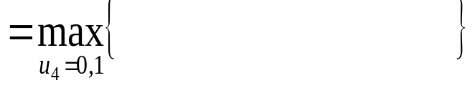






使用年限t | 0 | 1 | 2 | 3 | 4 | 5
 | 5 | 4.5 | 4 | 3.75 | 3 | 2.5
 | 0.5 | 1 | 1.5 | 2 | 2.5 | 3
 | 0.5 | 1.5 | 2.2 | 2.5 | 3 | 3.5
效益r(t)
维修费v(t)
r (0)
-v (0)
-c (s_{k})
更新费c(t)
r (s_{k})
-v (s_{k})
当k=4时，
1 2 3 4
3.5
3
2.5
2.3
1.27
2
0.5
1.5
3.5
2.5
2
1.5
1 2 3
6
6.5
4.5
5.8
3.25
5.5
6.5
5.8
5.5

Slide 12



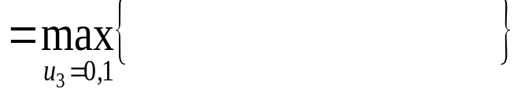



使用年限t | 0 | 1 | 2 | 3 | 4 | 5
 | 5 | 4.5 | 4 | 3.75 | 3 | 2.5
 | 0.5 | 1 | 1.5 | 2 | 2.5 | 3
 | 0.5 | 1.5 | 2.2 | 2.5 | 3 | 3.5
效益r(t)
维修费v(t)
r (0)
-v (0)
-c (s_{k})
更新费c(t)
r (s_{k})
-v (s_{k})
1 2 3
当k=3时，
6
6.5
4.5
5.8
3.25
5.5
6.5
5.8
5.5
1 2
9.3
9.5
8
8.8
9.5
8.8

Slide 13






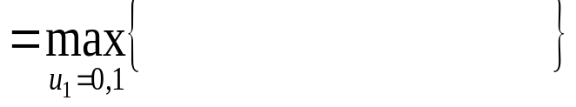











使用年限t | 0 | 1 | 2 | 3 | 4 | 5
 | 5 | 4.5 | 4 | 3.75 | 3 | 2.5
 | 0.5 | 1 | 1.5 | 2 | 2.5 | 3
 | 0.5 | 1.5 | 2.2 | 2.5 | 3 | 3.5
效益r(t)
维修费v(t)
r (0)
-v (0)
-c (s_{k})
更新费c(t)
r (s_{k})
-v (s_{k})
1 2
当k=2时，
9.3
9.5
8
8.8
9.5
8.8
当k=1时，
1
12.3
12.5
12.5

Slide 14








u_{k}
第k年更新
第k年不更新
1 2 3 4
1 2
3.5
3
2.5
2.3
1.27
2
0.5
1.5
9.3
9.5
8
8.8
3.5
2.5
2
1.5
9.5
8.8
1 2 3
1
6
6.5
4.5
5.8
3.25
5.5
12.3
12.5
6.5
5.8
5.5
12.5

Slide 15
8.5.2 连续动态规划问题

Slide 16
例3（季节工问题）某工厂的生产任务随季节波动，为降低成本宜用季节临时工，但熟练的生产工人临时难以聘到，培训新手费用又高，各季节工人需用量如下表所示，每季节超过需用量聘用，每人浪费2000元，聘用或解聘费为200元乘上两个季节聘用人数之差的平方，问厂长一年中应如何聘用工人可使总花费最小？（假定工资按实际工作时间计算，则聘用人数可为分数）
季度i 春 夏 秋 冬 春
需用量g_{k} 255 220 240 200 255
方案1：
255 220 240 200 255
总费用：
200×55²
+200×35²
+200×20²
+200×40²
=1249000
方案2：
255 245 245 245 255
总费用：
200×10²
+[200×10²+2000×25]+2000×5+2000×45=190000
Notes:
注：本问题是个循环时间，看似无起点和终点，但由于春季的用工人数最多，即使工人在难聘，255人为最大量，再多聘也无用，因此春季的聘用人数一定是255人，若我们按夏、秋、冬、春定为1、2、3、4季度，把问题分为4个阶段，则第1个阶段之前是春季，若状态变量sk设为第k-1阶段的聘用人数，则s1=255，即初始状态已知,可用后向方法来求。
2、大家可能看到每季度超过人数聘用时，一人让费2000元是个大数目，觉得不如用多少聘多少，但由于熟练工人难聘，新手培训费高，超人数聘用不见得就费用高。如第一季度：若按需求220人聘，费用为200（255-220）2=245000，若聘用240，费用200（255-240）2+2000×20=45000+40000=85000，少160000元

Slide 17
已知：每季节超过需用量聘用，每人浪费2000元，聘用
和解聘费为200元乘上两个季节聘用人数之差的平方
阶段1
2
3
4
季度i 春 夏 秋 冬 春
求f₁（255）
需用量g_{k} 255 220 240 200 255
解：
k=1,2,34
，状态变量s_{k}—第k-1季度聘用人数
s₁=255
,220≤s₂≤255
,240≤s₃≤255
,200≤s₄≤255
决策变量u_{k}—第k季度聘用人数
g_{k}≤u_{k}≤255
状态转移方程：
s_{k+1} = u_{k}
f_{k}（s_{k}）=第k-1季度聘用人数为s_{k}人时，第k季度到
第4季度的最小总费用
=min{ }
200(u_{k} –u_{k-1})²
+2000(u_{k} –g_{k})
+f_{k+1}（s_{k+1}）
g_{k}≤u_{k}≤255
=min{ }
200(u_{k} –s_{k})²
+2000(u_{k} –g_{k})
+f_{k+1}（u_{k}）
g_{k}≤u_{k}≤255

Slide 18

基本方程：
min{ }
f_{k}（s_{k}）=
200(u_{k} –s_{k})²
+2000(u_{k} –g_{k})
+f_{k+1}（u_{k}）
g_{k}≤u_{k}≤255
k=4,3,2,1
f₅（s₅）=0
求f₁（255）
当k=4时
,200≤s₄≤255
f₄（s₄）=
min{ }
200(u₄ –s₄)²
+2000(u₄ –g₄)
g₄≤u₄≤255
=200(255 –s₄)²
u*₄=255
当k=3时
,240≤s₃≤255
f₃（s₃）=
min{ }
200(u₃ –s₃)²
+2000(u₃ –g₃)
+f₄（u₃）
g₃≤u₃≤255
=min{ }
200(u₃ –s₃)²
+2000(u₃ –200)
+200(255 –u₃)²
200≤u₃≤255

Slide 19

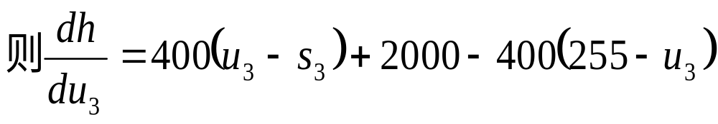

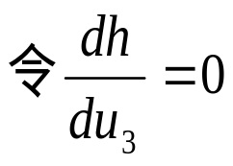
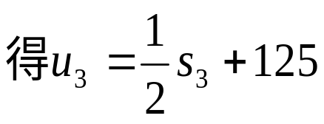
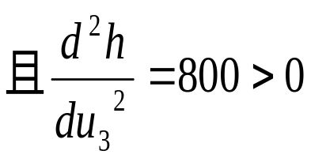
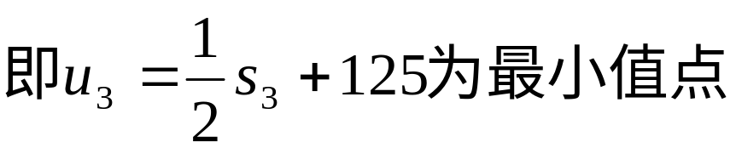
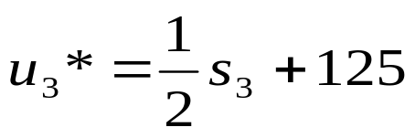
当k=3时
,240≤s₃≤255
f₃（s₃）
=min{ }
200(u₃ –s₃)²
+2000(u₃ –200)
+200(255 –u₃)²
200≤u₃≤255
所以f₃（s₃）=

Slide 20
已知：
状态转移方程：
s_{k+1} = u_{k}
min{ }
f_{k}（s_{k}）=
200(u_{k} –s_{k})²
+2000(u_{k} –g_{k})
+f_{k+1}（u_{k}）
g_{k}≤u_{k}≤255
f₃（s₃）
当k=2时
,220≤s₂≤255
f₂（s₂）=
min{ }
200(u₂ –s₂)²
+2000(u₂ –g₂)
+f₃（u₂）
g₂≤u₂≤255
=min{ }
200(u₂ –s₂)²
+2000(u₂ –240)
+f₃（u₂）
240≤u₂≤255
=min{ }
240≤u₂≤255

Slide 21

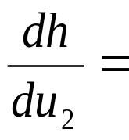

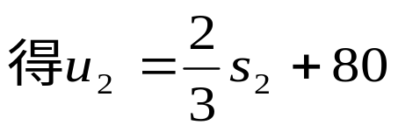

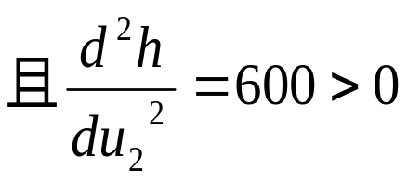
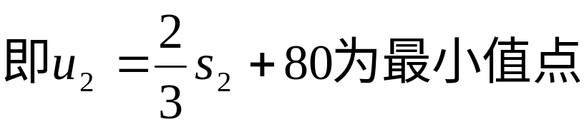
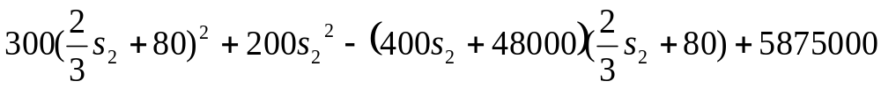
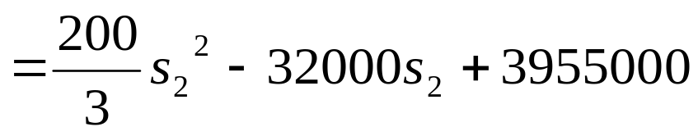
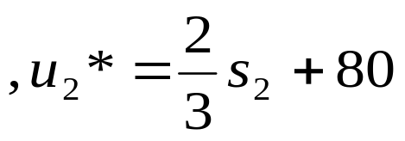
当k=2时
,220≤s₂≤255
f₂（s₂）
=min{ }
240≤u₂≤255
所以f₂（s₂）=

Slide 22

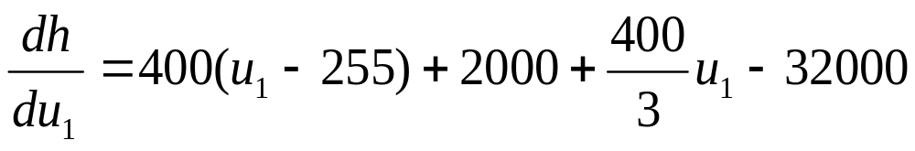
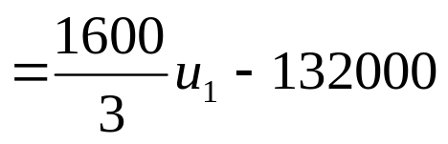
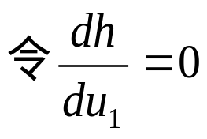
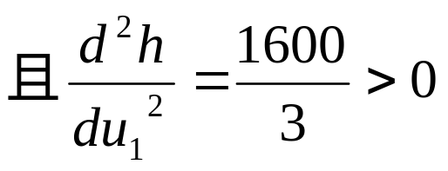



已知：
状态转移方程：
s_{k+1} = u_{k}
min{ }
f_{k}（s_{k}）=
200(u_{k} –s_{k})²
+2000(u_{k} –g_{k})
+f_{k+1}（u_{k}）
g_{k}≤u_{k}≤255
f₂（s₂）
当k=1时
，s₁=255
f₁（255）=
min{ }
200(u₁ –s₁)²
+2000(u₁ –g₁)
+f₂（u₁）
g₁≤u₁≤255
=min{ }
200(u₁ –255)²
+2000(u₁ –220)
220≤u₁≤255
f₁（255）=185000

Slide 23

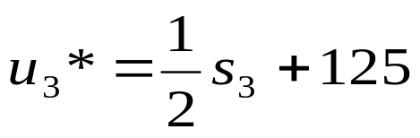
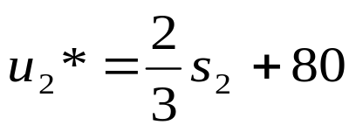
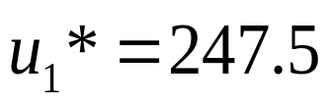
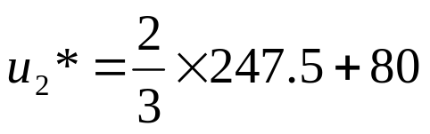
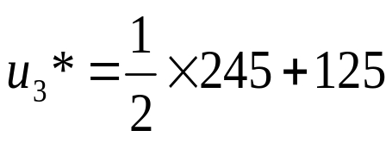
状态转移方程：
s_{k+1} = u_{k}
f₄（s₄）=
200(255 –s₄)²
u*₄=255
f₂（s₂）
f₁（255）=185000
最优策略：
=245
=247.5
u*₄=255
最佳聘用方案：
夏季247.5人，秋季245人，冬季247.5人，春季255人时，
最少总费用：为185000元

Slide 24
例4 (采购与销售问题)某商店在未来的四个月里，准
备利用商店的一个仓库来专门经销某种商品，仓库
最大容量为这种商品1000单位。假定商店每月只能
卖出仓库现有的货物。当商店在某月购货时，下月
初才能到货。预测该商店未来四个月的买卖价格如
下表，假定商店在1月开始经销时，仓库贮有该商
品500单位，试问，如何制定这四个月的订购与销
售计划，使获利最大（不计库存费）。
1 | 10 | 12
2 | 8 | 9
3 | 11 | 13
4 | 15 | 17
月份
（k）
购买单价
（c_{k}）
销售单价
（p_{k}）

Slide 25
已知：仓库最大容量为1000单位。商店每月只卖出仓库
现有的货物。当商店在某月购货时，下月初才能到
货。 1月开始经销
时，仓库贮有该商品500单位，如何制定四个月的订
购与销售计划，使获利最大（不计库存费）。
第k月的购买单价c_{k}
，销售单价p_{k}，
解：
，求f₁（500）
k=1，2，3，4
决策变量：
x_{k}—第k月卖出的货物数量
,0≤x_{k}≤ s_{k}
y_{k}—第k月订购的货物数量
,0≤y_{k}≤ 1000-(s_{k} -x_{k} )
状态变量s_{k}
—第k个月的库存量（含上月的定货）
s₁=500
,0≤s_{k}≤1000
k=2，3，4
状态转移方程：
s_{k+1} = s_{k} + y_{k} -x_{k}
f_{k}（s_{k}）=第k月初库存为时s_{k} ，
从第k月到第4月末所获得的最大利润
p_{k} x_{k}
=max{ }
-c_{k} y_{k}
+f_{k+1}（s_{k+1}）
（ s_{k} + y_{k} –x_{k}）
0≤x_{k}≤ s_{k}
0≤y_{k}≤ 1000-(s_{k} -x_{k} )

Slide 26

基本方程：
f_{k}（s_{k}）=
max{ p_{k} x_{k} }
-c_{k} y_{k}
+f_{k+1} （s_{k}+y_{k}-x_{k})
0≤x_{k}≤ s_{k}
0≤y_{k}≤ 1000-(s_{k} -x_{k} )
f₅（s₅）=0
k=4，3，2，1
求f₁（500）
当k=4时
,0≤s₄≤1000
max{p₄ x₄ }
f₄（s₄）=
-c₄ y₄
=p₄ s₄
=17 s₄
x*₄= s₄
0≤x₄≤ s₄
y*₄= 0
0≤y₄≤ 1000-(s₄ –x₄ )
当k=3时
,0≤s₃≤1000
max{p₃ x₃ }
f₃（s₃）=
-c₃ y₃
+f₄ (s₃+y₃-x₃)
0≤x₃≤ s₃
0≤y₃≤ 1000-(s₃ –x₃ )
=max{13 x₃ }
-11 y₃
+17 (s₃+y₃-x₃)
0≤x₃≤ s₃
0≤y₃≤ 1000-(s₃ –x₃ )

Slide 27
当k=3时
,0≤s₃≤1000
max{13 x₃ }
f₃（s₃）=
-11 y₃
+17 （s₃+y₃-x₃)
0≤x₃≤ s₃
0≤y₃≤ 1000-(s₃ –x₃ )
=max{-4 x₃ }
+6 y₃
+17 s₃
0≤x₃≤ s₃
0≤y₃≤ 1000-(s₃ –x₃ )
x*₃= s₃
=6000+13s₃
y*₃=100 0
取Z=-4 x₃+6 y₃ +17s₃
求maxZ=-4 x₃+6 y₃ +17s₃
x₃≤ s₃
求maxZ=-4 x₃+6 y₃ +17s₃
- x₃ +y₃≤ 1000-s₃
0≤x₃≤ s₃
0≤y₃≤ 1000-(s₃ –x₃ )
x₃, y₃≥0

Slide 28
求maxZ=-4 x₃+6 y₃ +17s₃
标准型：
maxZ=-4 x₃+6 y₃ +17s₃
x₃≤ s₃
x₃ + x₁ =s₃
- x₃ +y₃≤ 1000-s₃
- x₃ +y₃ + x₂= 1000-s₃
x₃, y₃≥0
x₁,x₂,x₃, y₃≥0
 | x₃ y₃ x₁ x₂
 | -4 6 0 0 | Z- 17s₃
x₁ | 1 0 1 0 | s₃
x₂ | -1 1 0 1 | 1000-s₃
 | x₃ y₃ x₁ x₂
 | 2 0 0 -6 | Z-6000-11s₃
x₁ | 1 0 1 0 | s₃
y₃ | -1 1 0 1 | 1000-s₃
 | x₃ y₃ x₁ x₂
 | 0 0 -2 -6 | Z-6000-13s₃
x₃ | 1 0 1 0 | s₃
y₃ | 0 1 1 1 | 1000
最优值 Z=6000+13s₃
最优解：
x*₃= s₃
y*₃=100 0

Slide 29
f_{k}（s_{k}）=
max{ p_{k} x_{k} }
-c_{k} y_{k}
+f_{k+1} （s_{k}+y_{k}-x_{k})
0≤x_{k}≤ s_{k}
0≤y_{k}≤ 1000-(s_{k} -x_{k} )
f₃（s₃）=
6000+13s₃
x*₃= s₃
，y*₃=100 0
当k=2时
,0≤s₂≤1000
max{p₂ x₂ }
f₂（s₂）=
-c₂ y₂
+f₃ （s₂+y₂-x₂)
0≤x₂≤ s₂
0≤y₂≤ 1000-(s₂ –x₂ )
=max{9 x₂ }
-8 y₂
+6000+13 （s₂+y₂-x₂)
0≤x₂≤ s₂
0≤y₂≤ 1000-(s₂ –x₂ )
=max{-4 x₂ }
+5 y₂
+13 s₂+6000
0≤x₂≤ s₂
0≤y₂≤ 1000-(s₂ –x₂ )
=11000+8s₂
x*₂= 0
，y*₂=1000
-s₂

Slide 30





f_{k}（s_{k}）=
max{ p_{k} x_{k} }
-c_{k} y_{k}
+f_{k+1} （s_{k}+y_{k}-x_{k})
0≤x_{k}≤ s_{k}
0≤y_{k}≤ 1000-(s_{k} -x_{k} )
f₂（s₂）=
11000+8s₂
x*₂= 0
，y*₂=1000
-s₂
当k=1时
,s₁=500
max{p₁ x₁ }
f₁（s₁）=
-c₁ y₁
+f₂ （s₁+y₁-x₁)
.
0≤x₁≤ s₁
0≤y₁≤ 1000-(s₁ –x₁ )
=max{12 x₁ }
-10y₁
+11000+8（500+y₁-x₁)
0≤x₁≤ 500
.
.
0≤y₁≤ 1000-(500 –x₁ )
=max{4 x₁ }
-2y₁
+15000
0≤x₁≤ 500
0
0≤y₁+ x₁ ≤500
=17000
x*₁= 500
，y*₁=0

Slide 31
x_{k}—第k月卖出的货物数量
s_{k+1} = s_{k} + y_{k} -x_{k}
y_{k}—第k月订购的货物数量
f_{k}（s_{k}）=第k月初库存为时s_{k} ，
从第k月到第4月末所获得的最大利润
f₁（500）=17000
x*₁= 500
，y*₁=0
f₂（s₂）=
11000+8s₂
x*₂= 0
，y*₂=1000
-s₂
f₃（s₃）=
6000+13s₃
x*₃= s₃
，y*₃=1000
f₄（s₄）=
17 s₄
x*₄= s₄
，y*₄= 0
结论：当第1个月初库存为时500时，
4个月能获得的最大利润为17000
四个月的订购与销售计划：
第1个月：卖出500个，订购0个
第2个月：卖出0个，订购1000个
第3个月：卖出1000个，订购1000个
第4个月：卖出1000个，订购0个

Slide 32
作业：
1、某公司销售部经理需决定如何在三个地区部署
4名推销员。各地区推销员人数与销售额（按每日
万元计）之间的关系如下表：
人数
 | 0 1 2 3 4
A B C | 5 10 13 15 17 6 10 14 17 15 4 9 11 15 18
地区
（1）求销售额最大的推销员配制方案
（2）若仅有3名推销员，试求最优配制方案
答案（ 1）A地区1名，B地区2名，C地区1名，
销售额33万元
（2）A地区1名，B地区1名，C地区1名，
销售额29万元

Slide 33
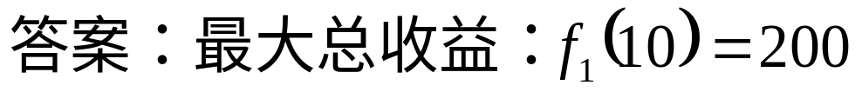



2、 某公司有资金10万元，可投资于项目i（i=1,2,3),若投资项目i的金额为x_{i}，其收益分别为g₁ (x₁)=4 x₁,
g₂ (x₂)=9 x₂, g₃ (x₃)=2x₃²,
问如何分配投资额，使总收益最大？
最优策略：
把所有资金分配给第3个项目

